Slide 1
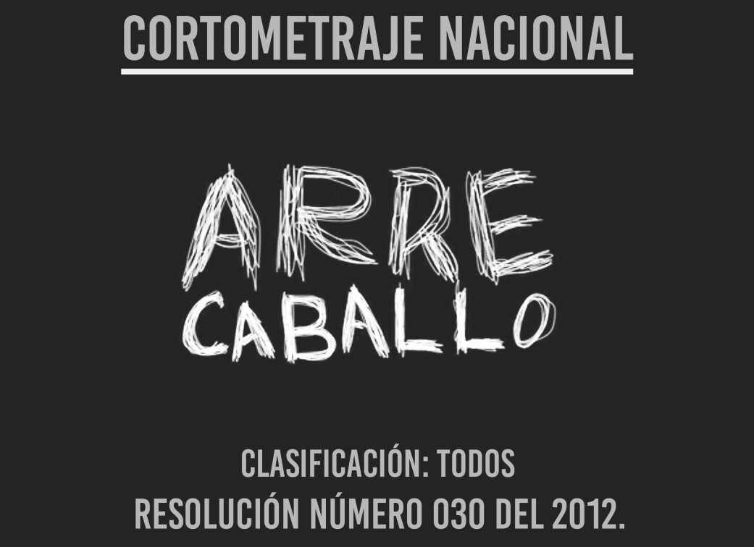
CORTOMETRAJE NACIONAL
A partir de hoy 1 de marzo tenemos al aire el nuevo cortometraje “Arre Caballo” en todos los teatros.
Muy importante tener en cuenta:
Enviamos el aviso hoy a sus correos para impresión.
Ubicarlo en la taquilla en un lugar VISIBLE.
Asegurarse que ninguna otra publicidad lo tape en visión tanto cerca, como de lejos.

Slide 2
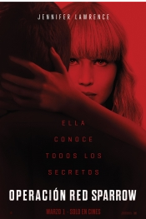
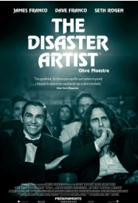
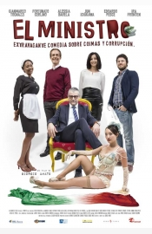
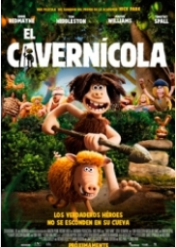
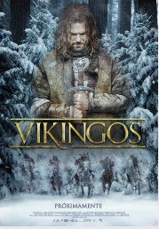

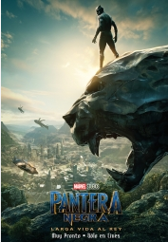


Estrenos 1 de marzo
Películas que siguen marcando en la semana

Slide 3
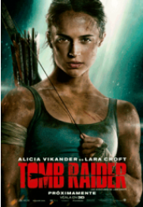
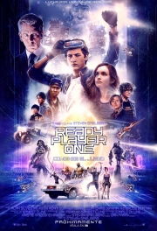


PREVENTAS
Tendremos dos preventas importantes durante las próximas semanas, por favor ubicarla (según fechas) en la taquilla visible a nuestros clientes.
Tomb Raider: 1 de marzo Ready Player One: fecha a confirmar
NO OLVIDAR
Fotos de las vallas exteriores por teatro, estamos al 80% de entrega de las imágenes.
NO OLVIDAR
Los teatros que no han enviado la lista de “Empleado del mes”

